Slide 1

IL PUNTO DI VISTA DEL MMG:
DOTT.SSA AGNESE ALBERTINELLI
Notes:
1

Slide 2
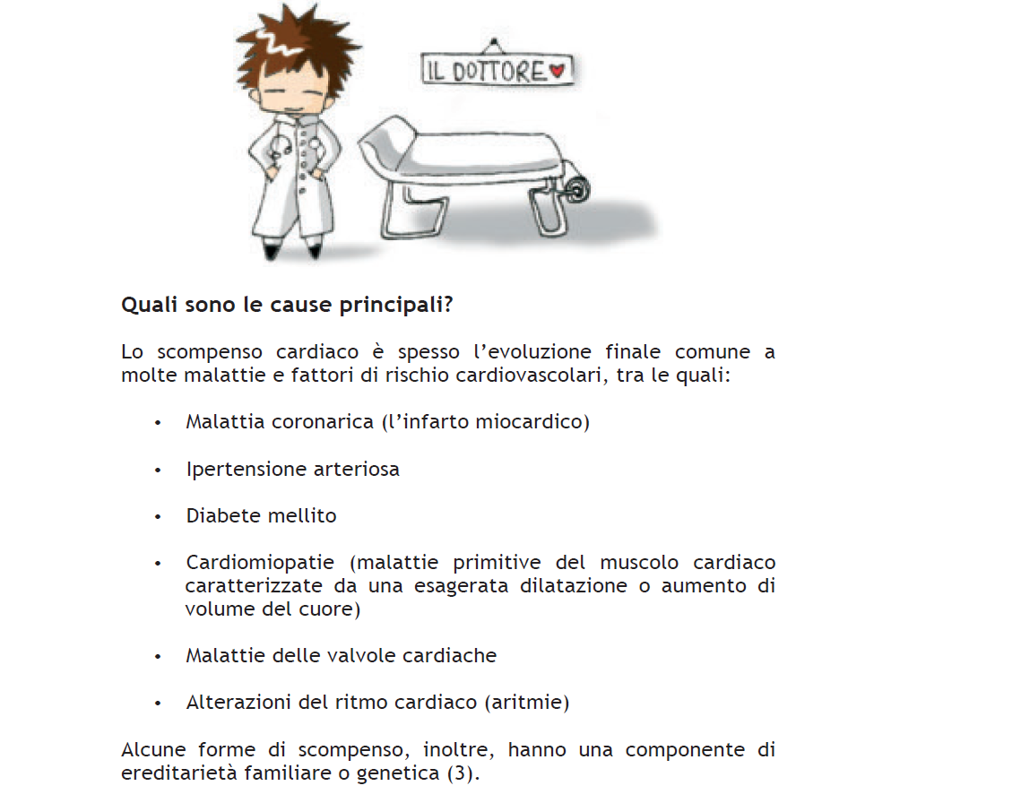
Notes:
2

Slide 3
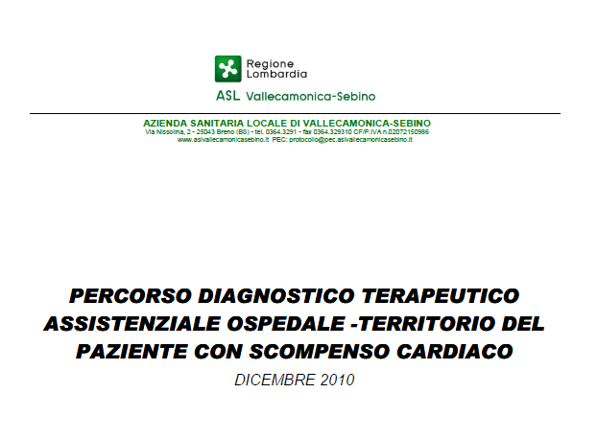
Notes:
3

Slide 4
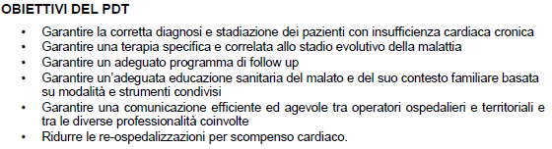
Notes:
4

Slide 5
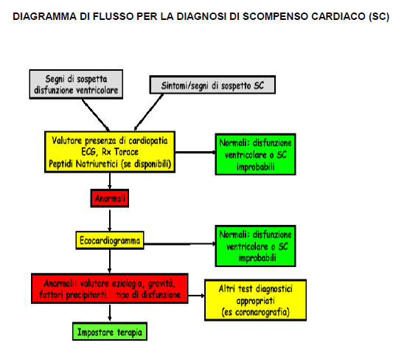
PDT scompenso cardiaco ASL Vallecamonica-sebino
Notes:
5

Slide 6
COINVOLGIMENTO DEL MMG
NELLA GESTIONE
DELLO SCOMPENSO CARDIACO
D
scomp.
refrattario
CARDIOLOGO
C
scompenso
conclamato
B
disfunzione sistolica
cardiopatia strutturale asintomatica
A
soggetti ad alto rischio
ipertensione diabete obesità fumo potus
MMG
Notes:
6
6

Slide 7
LO SCOMPENSO CARDIACO:
L’AGENDA DEL MEDICO DI MEDICINA GENERALE
Prevenzione primaria attenta ed efficace;
Identificazione precoce della disfunzione ventricolare sinistra nei soggetti ad alto rischio;
Diagnosi precoce di scompenso cardiaco e interazione efficace con lo specialista;
Notes:
7
7
7
In questa dia sono riassunti i punti dell’agenda, ovvero le “cose da fare” del MG per il suo paziente con scompenso cardiaco, in relazione ai diversi stadi della patologia.

Slide 8
LO SCOMPENSO CARDIACO:
L’AGENDA DEL MEDICO DI MEDICINA GENERALE
Attento follow-up del paziente scompensato;
Prevenzione delle riospedalizzazioni;
Coinvolgimento nelle cure palliative del paziente terminale.
Notes:
8

Slide 9
RUOLO DEL MMG:
LA PREVENZIONE DELLO S.C.
Contatti frequenti con tutta la popolazione ci pongono in una posizione privilegiata per il riconoscimento dei soggetti a rischio e, una volta individuati, per una medicina di opportunità e un’opera di educazione sanitaria e rinforzo motivazionale al controllo dei fattori di rischio.
Notes:
9

Slide 10
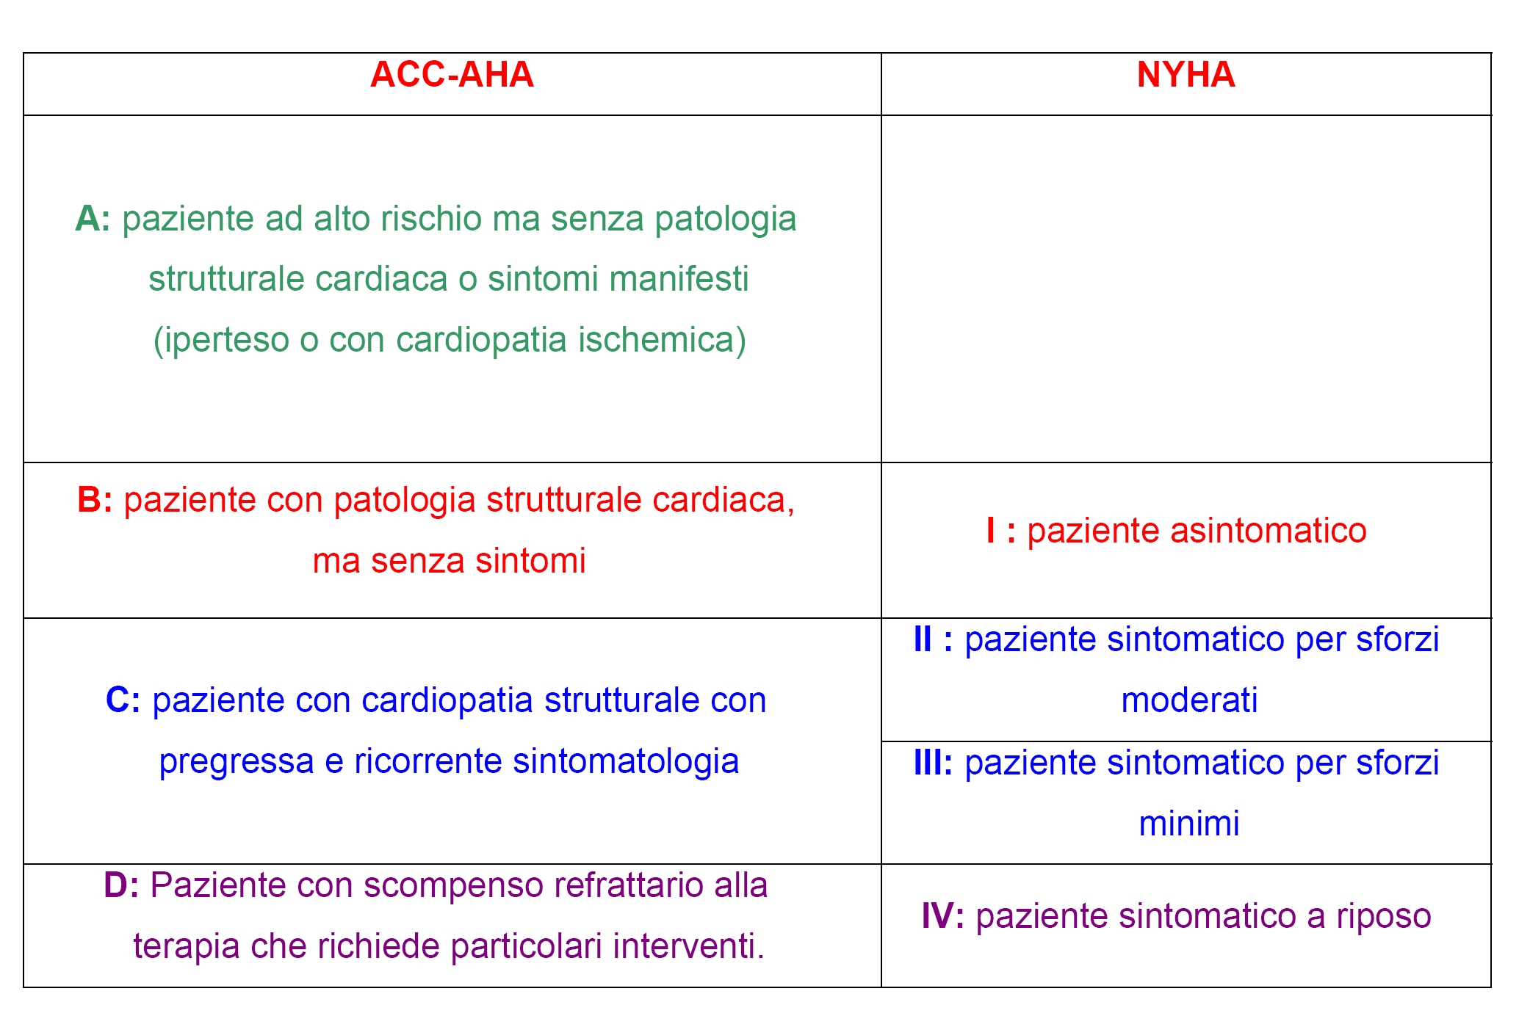
RUOLO DEL MMG:
- LA DIAGNOSI PRECOCE DI INSUFF. VENTR. SX
- LA DIAGNOSI PRECOCE DELLO SCOMPENSO
Notes:
10

Slide 11
Prevenire ulteriori eventi in pazienti con storia di infarto miocardico:
- controllo di ipertensione e dislipidemia
- trattamento con ACE-inibitori e beta-bloccanti ottimizzando il dosaggio secondo le LG
Notes:
11

Slide 12
Ritardare l’evoluzione da disfunzione a scompenso in disfunzione sistolica conclamata senza storia di IMA:
- Utilizzo ACE-inibitori, Beta-bloccanti,
- Controllo della frequenza cardiaca e/o invio per valutazione di cardioversione in tachiaritmie s.v.
- Invio allo specialista per malattie valvolari
Notes:
12

Slide 13
RUOLO DEL MMG:
DIAGNOSI PRECOCE E GESTIONE
DEL PAZIENTE CON S.C. CONCLAMATO
(STADIO C)‏
Prima diagnosi di gravità
Invio presso lo specialista
Impostazione e gestione della terapia
Controllo della terapia
Verifica e stimolo dell’aderenza alla prescrizione
Prevenzione delle cause di instabilizzazione
Notes:
13
13
13
In questa fase della sindrome è fondamentale che si instauri un costruttivo rapporto di collaborazione con lo specialista individuando con chiarezza I compiti specifici nel singolo caso. E’importante che il processo di comunicazione sia biunivoco, con documentazione dei rispettivi interventi

Slide 14
CRITERI PER RICHIEDERE LA CONSULENZA DELLO SPECIALISTA
Diagnosi o sospetto diagnostico di patologia di stretto interesse cardiologico (coronaropatie, aritmie significative,…)‏
Inadeguata risposta alla terapia domiciliare
Classi NYHA III, IV
Iponatriemia (< 130 mEq/l)‏
Necessità di elevati dosaggi di diuretico (> 75 mg/die di furosemide)‏
Ipotensione (PAS < 90 mmHg)‏
Insufficienza renale (creatinina > 2.5 mg/dl)‏
Aterosclerosi severa generalizzata
Grave BPCO o cuore polmonare cronico o ipertensione polmonare
Notes:
14
14
14

Slide 15
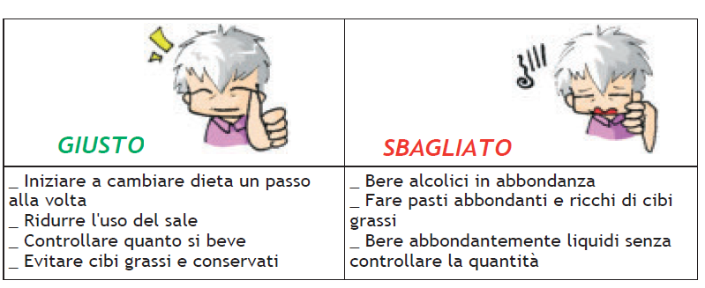


RUOLO DEL MMG:
FOLLOW-UP E PREVENZIONE RIOSPEDALIZZAZIONI
Notes:
15

Slide 16

CRITICITA’
ALTA PREVALENZA FATTORI DI RISCHIO
MANCANZA LAVORO A RETE
ASSENZA PERSONALE SANITARIO AL DOMICILIO (NO ADI)
TEMPO!
Notes:
16

